Slide 1


‹
›
baseaccess://defensa/control-documental
REPÚBLICA BOLIVARIANA DE VENEZUELA
MINISTERIO DEL PODER POPULAR PARA LA EDUCACIÓN UNIVERSITARIA
INSTITUTO UNIVERSITARIO DE TECNOLOGÍA “ELÍAS CALIXTO POMPA”
EL TIGRE · ESTADO ANZOÁTEGUI
DESARROLLO DE UN PROTOTIPO DE SISTEMA PARA EL CONTROL, TRAZABILIDAD Y REPORTE DOCUMENTAL EN LA PRESIDENCIA DE LA EMPRESA MIXTA PETROLERA VENANGOCUPET, S.A.
TUTOR INDUSTRIAL Ing. Yasmin Sabaneta · C.I. 14.187.924 TUTOR ACADÉMICO Ing. José Mejías · C.I. 4.273.815
AUTOR Juliano Cardona C.I. 32.281.199 · Informática · IUTECP · 2026
BASEACCESS · prototipo funcional · defensa de pasantías
01 / 10
Notes:
Muy buenas tardes. Presentarse como Juliano Cardona, estudiante de Informática del IUTECP. Indicar que las pasantías se realizaron en la Empresa Mixta Petrolera Venangocupet, S.A., específicamente en el Departamento de Presidencia. Leer el título oficial y explicar que el proyecto se centró en el control de los movimientos documentales mediante un prototipo llamado BaseAccess. Anticipar que la exposición seguirá los cinco capítulos del informe.

Slide 2
‹
›
baseaccess://defensa/agenda
I Empresa
II Diagnóstico
III Fundamentos
IV Desarrollo
V Resultados
AGENDA
Ruta de la exposición
Empresa → Problema → Fundamentos → Desarrollo → Resultados
CAPÍTULO I
Realidad organizacional
CAPÍTULO II
Diagnóstico situacional
CAPÍTULO III
Marco teórico
CAPÍTULO IV
Actividades realizadas
CAPÍTULO V
Conclusiones y recomendaciones
Ruta cargada · cinco capítulos
02 / 10
Notes:
Presentar la agenda sin leer cada tarjeta. Explicar que primero se describirá la empresa y el área, luego la situación problemática y los objetivos, después los fundamentos teóricos, el desarrollo técnico del prototipo y finalmente los resultados con recomendaciones.

Slide 3
‹
›
baseaccess://capitulo-1/presidencia
I Empresa
II Diagnóstico
III Fundamentos
IV Desarrollo
V Resultados
CAPÍTULO I · REALIDAD ORGANIZACIONAL
Empresa y área de pasantía
EMPRESA
Empresa Mixta Petrolera Venangocupet, S.A.
SECTOR
Hidrocarburos
ÁREA
Departamento de Presidencia
01
Recepción
02
Revisión
03
Registro
04
Firma
05
Egreso
06
Despacho
→
→
→
→
→
Proceso real identificado · recepción a despacho
03 / 10
Notes:
Explicar que Venangocupet fue constituida en 2012 y desarrolla actividades del sector de hidrocarburos. Las pasantías se realizaron en Presidencia, un punto de recepción, revisión, firma y despacho de correspondencia ejecutiva. Describir el recorrido observado: recepción, revisión ortográfica y de formato, registro, firma, egreso y despacho. Señalar que conocer el proceso real fue necesario antes de diseñar la solución.

Slide 4
‹
›
baseaccess://capitulo-2/diagnostico
I Empresa
II Diagnóstico
III Fundamentos
IV Desarrollo
V Resultados
CAPÍTULO II · DIAGNÓSTICO SITUACIONAL
Del registro manual al control automatizado
Situación actual
Efectos posibles
Registros en hojas de cálculo
Duplicidad u omisión de movimientos
Copiado repetitivo de datos
Demoras en registro y consulta
Filtrado y consolidación manual
Menor trazabilidad del expediente
Resúmenes preparados bajo demanda
Reportes no inmediatos
“El control existía; la oportunidad estaba en automatizarlo.”
Oportunidad detectada · automatización limitada
04 / 10
Notes:
Explicar que el control ya existía mediante hojas de cálculo, pero requería transcripción, actualización de estados, filtros y consolidaciones manuales. Cuando aumenta la cantidad de expedientes, esas tareas pueden generar duplicidades, omisiones, demoras y dificultad para responder rápidamente cuántos documentos ingresaron, cuáles están pendientes o cuál fue el recorrido de un expediente. La oportunidad de mejora fue automatizar registro, seguimiento y reportes.

Slide 5
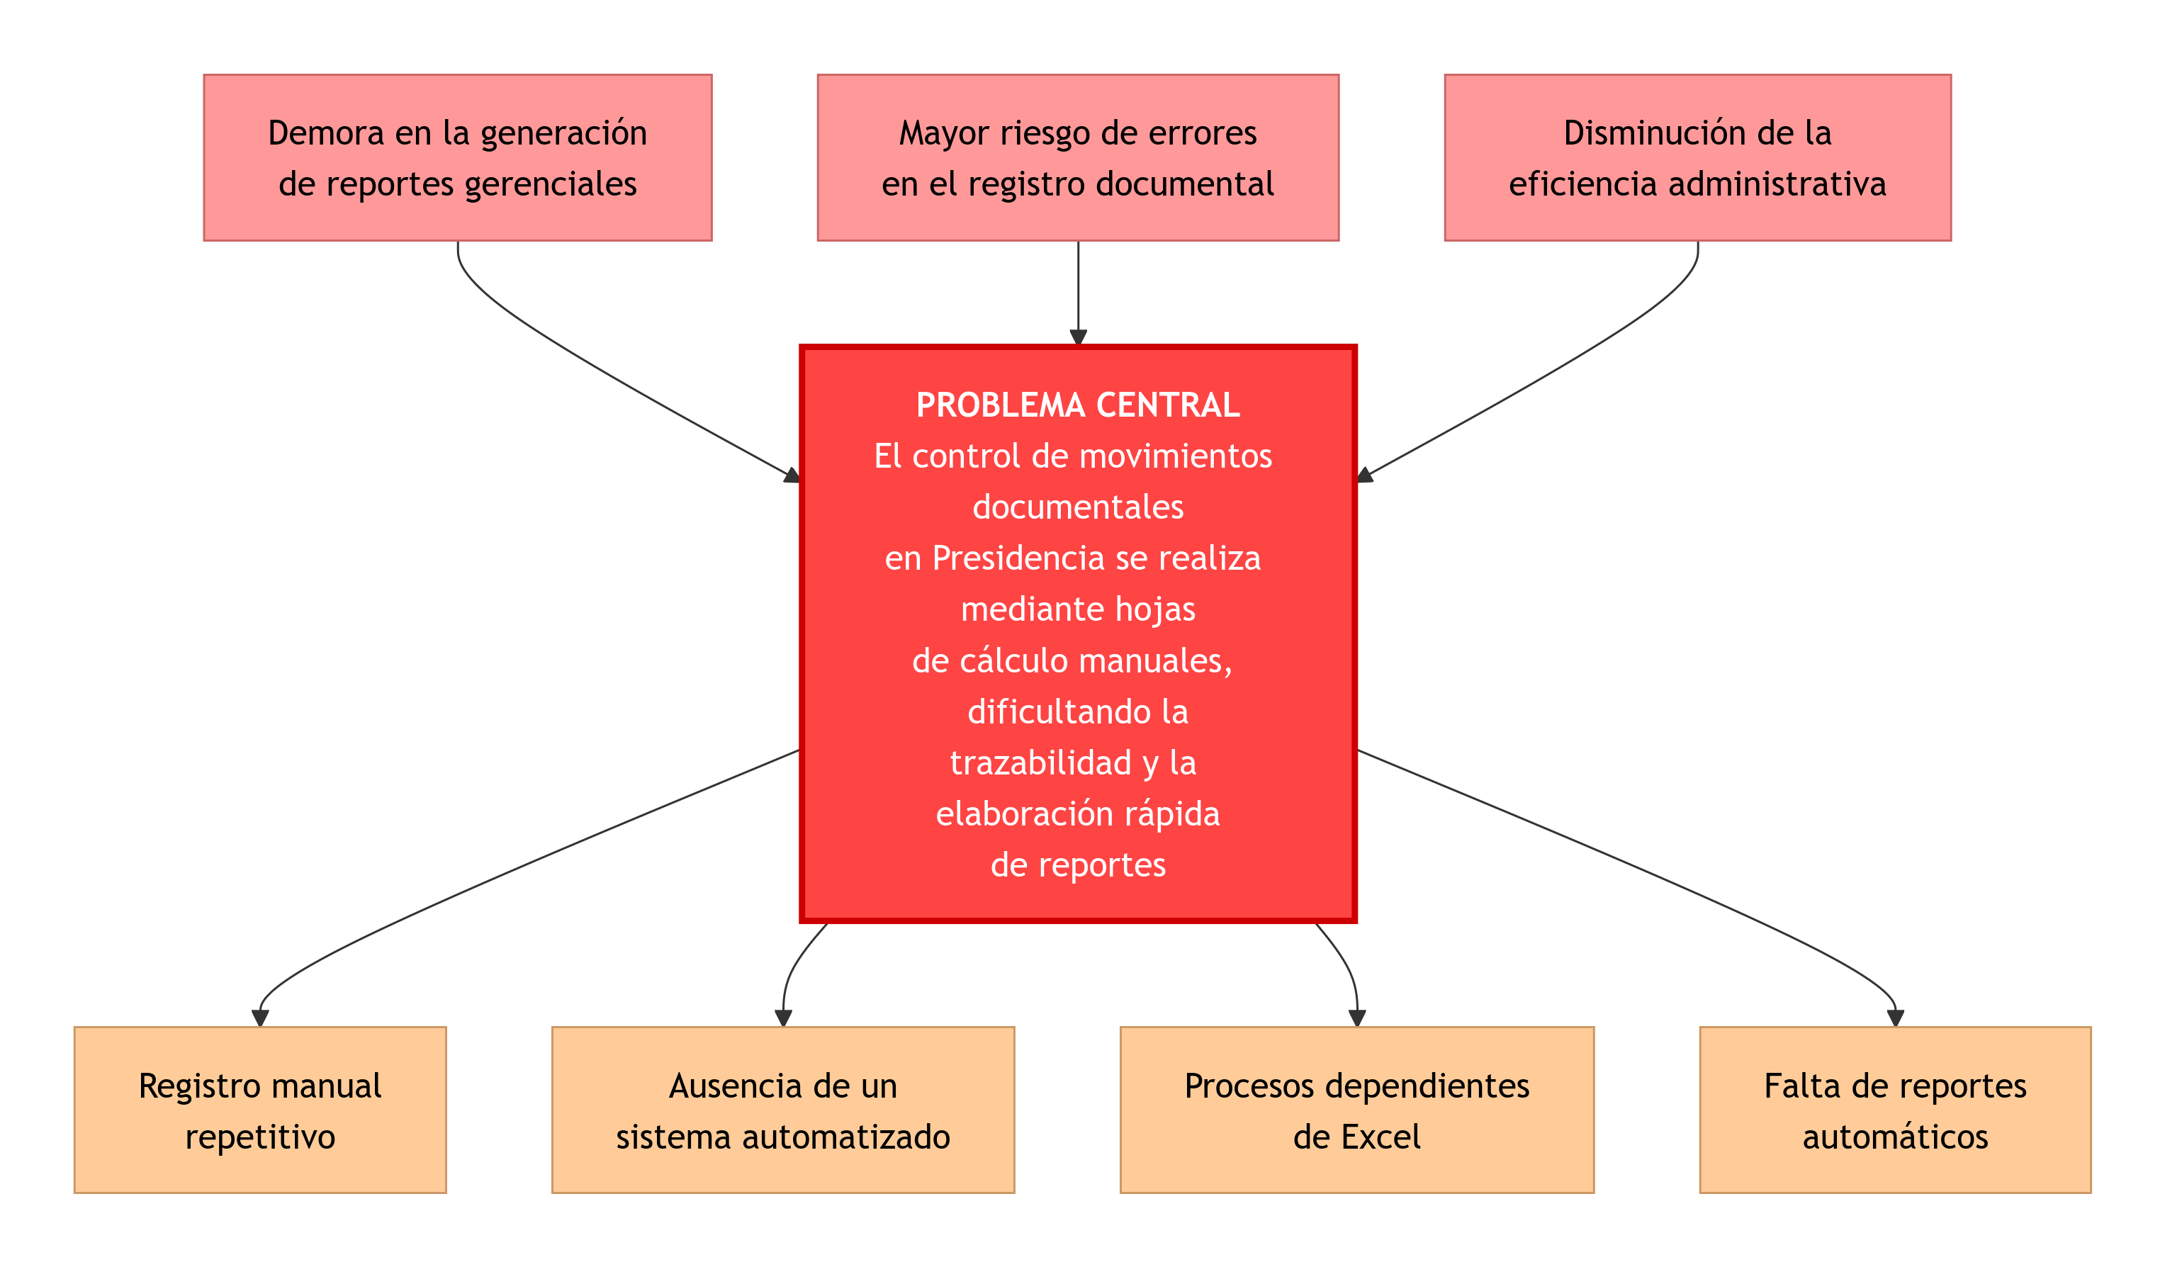
‹
›
baseaccess://capitulo-2/arbol-y-objetivos
I Empresa
II Diagnóstico
III Fundamentos
IV Desarrollo
V Resultados
CAPÍTULO II · PROBLEMA Y OBJETIVOS
Del diagnóstico al plan de desarrollo
ÁRBOL DEL PROBLEMA
OBJETIVO GENERAL
Desarrollar un prototipo automatizado
Control, trazabilidad y reporte documental.
01 Diagnosticar
02 Determinar requerimientos
03 Diseñar
04 Implementar y validar
Diagnóstico conectado con cuatro objetivos
05 / 10
Notes:
Presentar el árbol del problema como una herramienta para separar causas, problema central y efectos. Resumir las causas en transcripción repetitiva, falta de validaciones y dependencia de hojas de cálculo; y los efectos en demoras, reportes no inmediatos y menor trazabilidad. Leer el objetivo general y recordar la secuencia de los cuatro objetivos: diagnosticar, determinar requerimientos, diseñar, implementar y validar.

Slide 6
‹
›
baseaccess://capitulo-3/fundamentos
I Empresa
II Diagnóstico
III Fundamentos
IV Desarrollo
V Resultados
CAPÍTULO III · MARCO TEÓRICO
Cuatro fundamentos del prototipo
01
Sistemas de información
Capturar, almacenar, procesar y presentar datos.
02
Gestión documental
Controlar el ciclo y recorrido de los documentos.
03
Modelo relacional
Organizar información mediante tablas relacionadas.
04
Trazabilidad documental
Reconstruir el historial de cada expediente.
DATOS → ORGANIZACIÓN → HISTORIAL → INFORMACIÓN ÚTIL
Marco conceptual cargado · cuatro fundamentos
06 / 10
Notes:
Explicar solamente los cuatro fundamentos más relacionados con BaseAccess. Un sistema de información captura y presenta datos; la gestión documental controla el recorrido; el modelo relacional organiza entidades sin repetir toda la información; y la trazabilidad permite reconstruir movimientos, fechas, estados y responsables. Mencionar SQLite como implementación de la base de datos relacional.

Slide 7
‹
›
baseaccess://capitulo-4/desarrollo
I Empresa
II Diagnóstico
III Fundamentos
IV Desarrollo
V Resultados
CAPÍTULO IV · ACTIVIDADES REALIZADAS
Cuatro etapas de desarrollo
Diagnóstico → diseño → implementación → validación
1 · DIAGNÓSTICO
Flujo actual + requerimientos
Observar Presidencia y definir necesidades.
2 · DISEÑO
Modelo relacional + interfaz
Normalización, diccionario de datos y pantallas.
3 · IMPLEMENTACIÓN
SQLite + escritorio + Wails
Registro, consulta, historial y reportes.
4 · VALIDACIÓN
Pruebas + depuración + documentación
Datos representativos y revisión funcional.
DIAGNOSTICAR
DISEÑAR
CONSTRUIR
PROBAR
Nueve semanas resumidas en cuatro etapas
07 / 10
Notes:
Resumir las nueve semanas en cuatro etapas. Primero se observó el flujo y se levantaron requerimientos. Después se diseñó la base de datos relacional y la interfaz. Luego se implementó BaseAccess como aplicación de escritorio con Wails y SQLite. Finalmente se probaron registro, consulta, historial y reportes, se corrigieron errores y se preparó documentación técnica y de usuario.

Slide 8
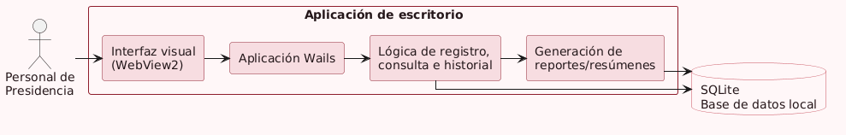
‹
›
baseaccess://prototipo/arquitectura
I Empresa
II Diagnóstico
III Fundamentos
IV Desarrollo
V Resultados
CAPÍTULO IV · RESULTADO TÉCNICO
BaseAccess · prototipo funcional
Una aplicación de escritorio que conserva el historial verificable del expediente.
APLICACIÓN DE ESCRITORIO
WAILS + WEBVIEW2
SQLITE LOCAL
ARQUITECTURA LÓGICA
MÓDULO 1
Registro
MÓDULO 2
Consulta
MÓDULO 3
Historial
MÓDULO 4
Reportes
BaseAccess en ejecución · arquitectura local
08 / 10
Notes:
Explicar la arquitectura de izquierda a derecha: el personal utiliza una interfaz visual; Wails integra la aplicación de escritorio; la lógica se encarga de registro, consulta e historial; los reportes se generan con la información almacenada; y SQLite conserva la base de datos local sin requerir un servidor adicional. Destacar los cuatro módulos funcionales: registro, consulta, historial y reportes.

Slide 9
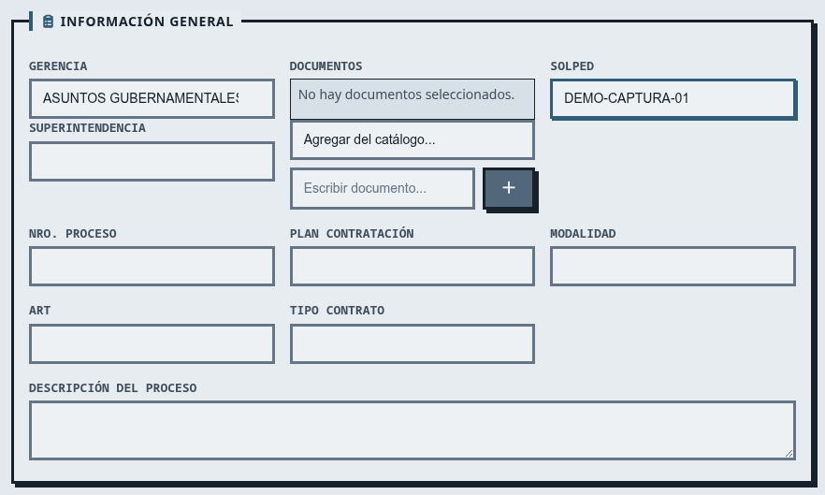
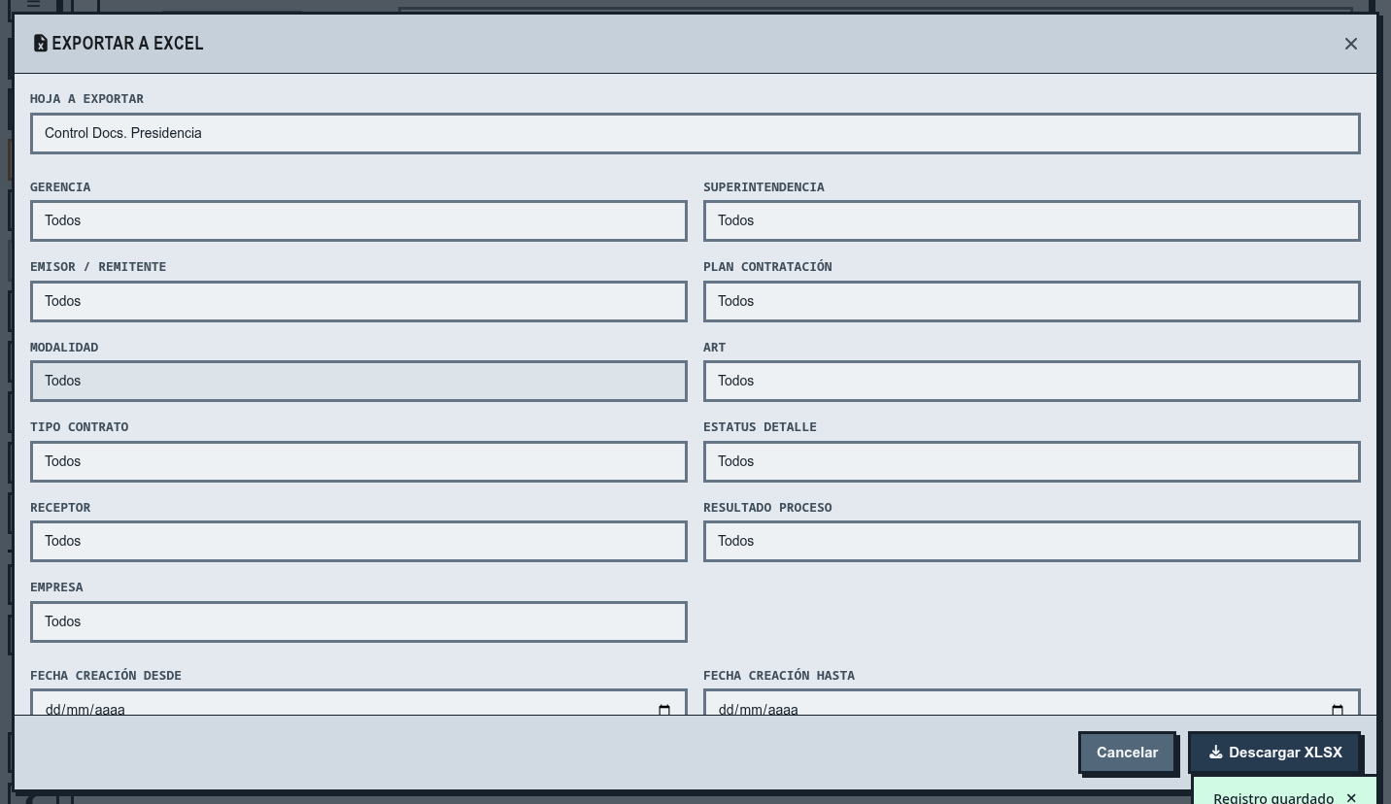
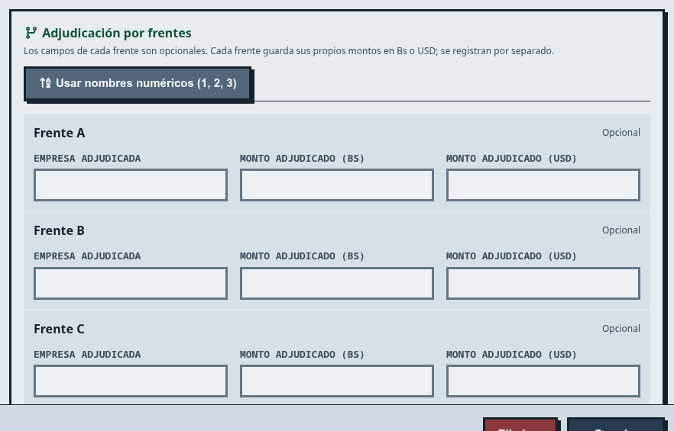
‹
›
baseaccess://prototipo/demostracion
I Empresa
II Diagnóstico
III Fundamentos
IV Desarrollo
V Resultados
CAPÍTULO IV · DEMOSTRACIÓN
El sistema existe y puede recorrerse
Tres evidencias del prototipo funcional.
REGISTRO ESTRUCTURADO
REPORTES Y FILTROS
MÚLTIPLES FRENTES
REGISTRO → CONSULTA → TRAZABILIDAD → REPORTE
Evidencia visual · datos DEMO
09 / 10
Notes:
Mostrar que BaseAccess no quedó solamente en diagramas. Señalar el formulario de registro, la posibilidad de asociar varios documentos o frentes a un expediente y la exportación con filtros. Explicar que durante la validación se utilizaron datos representativos y se comprobaron los módulos. Aclarar que se obtuvo un prototipo funcional, no una plataforma empresarial definitiva.

Slide 10
‹
›
baseaccess://capitulo-5/resultados
I Empresa
II Diagnóstico
III Fundamentos
IV Desarrollo
V Resultados
CAPÍTULO V · CONCLUSIONES Y RECOMENDACIONES
Resultados y siguientes pasos
1 · DIAGNÓSTICO
Operaciones manuales repetitivas
2 · REQUERIMIENTOS
Registro + historial + consultas + reportes
3 · DISEÑO
Base relacional + interfaz de escritorio
4 · RESULTADO
Prototipo funcional validado
Recomendaciones para Venangocupet
“La información ya existía; BaseAccess busca hacerla más fácil de registrar, consultar y seguir.”
Migración gradual de registros históricos
Capacitación del personal
Gracias por su atención.
Respaldos periódicos de SQLite
Quedo atento a sus preguntas.
Proceso completado · prototipo validado
10 / 10
Notes:
Relacionar las conclusiones con los cuatro objetivos: se diagnosticaron las limitaciones del control manual; se determinaron requerimientos de registro, historial, consulta y reportes; se diseñó una base relacional y una interfaz adaptada al flujo; y se implementó y validó un prototipo funcional. Recomendar migración gradual, capacitación y respaldos periódicos. Cerrar explicando que BaseAccess organiza información ya existente para facilitar su registro, consulta y seguimiento. Agradecer al jurado, a Venangocupet, al IUTECP y a los tutores.

